Slide 1
class_name 결과 보고
May 21th, 2026

Slide 2
■ Summary
과정 개요
설문 결과
정량 평가
정성 평가
과정 Review 및 제언
Appendix
교육 스케치
교육 참석자 명단
강사 프로필
설문 문항

Slide 3
Summary
운영 개요
교육 목적
주요 내용
참석 현황 | 전체 대상 00명 中, 00명 참석(참석률 : 00%)
설문 결과
정량 평가 (만족도 평균) | 정성 평가 (주관식 설문)
평균 : 4.65
aaaa bbb.
과정 Review
및 제언
구분 | 주요내용
교육성과 | aaa bbb ccc
학습 몰입 및 참여도 | aaa bbb ccc
설계 및 운영 | ///

Slide 4
1. 과정 개요
개요 및 프로그램

Slide 5
과정 개요
개요
프로그램
시간 | 내용
05월 12일(화) 09:30~17:30 | M1. Ice Breaking & M2. Constitution - 메시지의 추출, 구성
 | M3. Visualization - 메시지의 비주얼
05월 13일(수) 08:30~16:30 | M4. Performance - 메시지의 전달
 | M5. Reporting 실습
목적 | ///
일정 / 장소 | 기간 : ‘26년 0월 00일(화) ~ 00일(수)_0박 0일 시간 : 총 00H (0H/일) 장소 : KB증권 연수원
주요 내용 | //
참석 현황 | 대상 : 과장~차장 직급
법인 | 인원 | 법인 | 인원
KAI | 0명 | KC&A | 0명
ENF | 0명 | UBM | 0명
Purit | 0명 | NFC | 0명
전체 대상 00명 中, 00명 참석(00%)

Slide 6
2. 설문 결과
정량 평가
정성 평가

Slide 7
설문 결과_① 정량 평가
(단위 : 평균, 5점 만점/N= n_number)
과정 만족도
운영 만족도
강사 만족도
< 모듈별 선호 순위 >
순위 | 모듈명
1위 | 기획의 표현 (Writing, Editing 등)(10명)
2위 | 기획서의 전달력 (Presentation 원칙 부여)(8명)
2위 | 기획의 논리전개 (Organizing)(8명)
4위 | 기획의 생각정리 (Pre Writing)(6명)
5위 | 기획서의 보고 (모의 발표)(5명)
(선택형 객관식, 복수 선택 가능)
시사점
과정 만족도 : 전반적인 과정 만족도가 높은 수준으로 나타났으며, 기대 충족도에서 소폭 개선 여지가 확인됨.
전반 만족도와 업무 도움 의향은 높은 수준(4.8점)이었으며, 기대 충족도는 상대적으로 낮은 수준(4.6점)으로 나타남.
'기획의 표현(Writing·Editing)' 모듈 선호도가 가장 높았으며, 구조적 설명 방식과 AI 활용 실습이 학습 몰입에 효과적으로 작용한 것으로 확인됨.
운영 만족도 : 운영 전반은 안정적으로 운영되었으나, 식사·숙소 등 연수 환경에서 개선 필요사항이 확인됨.
운영자 만족도(4.8점)는 높은 수준이며, 식사 만족도(3.6점)와 강의장 만족도(4.4점)는 비교적 낮은 수준으로 확인됨.
강사의 전문성과 강의 방식에 대한 학습자 수용성이 전반적으로 매우 높은 수준으로 나타남.
강의 내용(4.9점)과 강의방식(4.9점)의 만족도를 검토할 때 실무 활용 중심 방식에 대한 학습자들의 수용성이 높은 수준임을 확인할 수 있음.

Slide 8
설문 결과_② 정성 평가 raw
설문 주요 의견
긍정적으로 느낀 점 | 새롭게 알게 된 점 | 개선 및 보완점

Slide 9
설문 결과_② 정성 평가(설문 주요 의견)
긍정적으로 느낀 점 | 새롭게 알게 된 점 | 개선 및 보완점

Slide 10
3. 과정 Review 및 제언

Slide 11
과정 Review 및 제언
2026년도 class_name Review
향후 과정을 위한 계획 / 제언
내용
ㅇㅇㅇ
ㅁㅁㅁ
ㅁㅁㅁ
기존 과정 개선
ㅁㅁㅁ
ㅁㅁㅁ
ㅁㅁㅁ
ㅇㅇㅇ
ㅁㅁㅁ
ㅁㅁㅁ
후속 과정 제안
ㅁㅁㅁ
ㅁㅁㅁ
ㅁㅁㅁ
ㅁㅁㅁ
ㅁㅁㅁ
ㅁㅁㅁ
ㅇㅇㅇ
ㅁㅁㅁ
ㅁㅁㅁ

Slide 12
4. Appendix
교육 스케치
교육 참석자 명단
강사 프로필
설문 문항

Slide 13
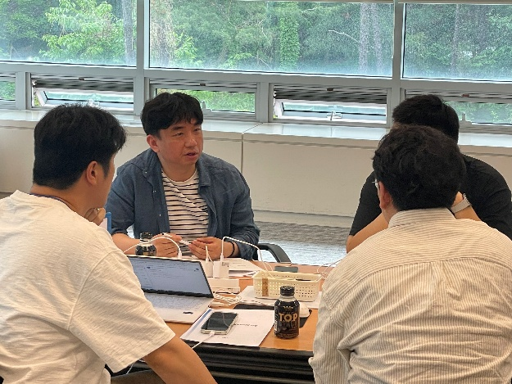
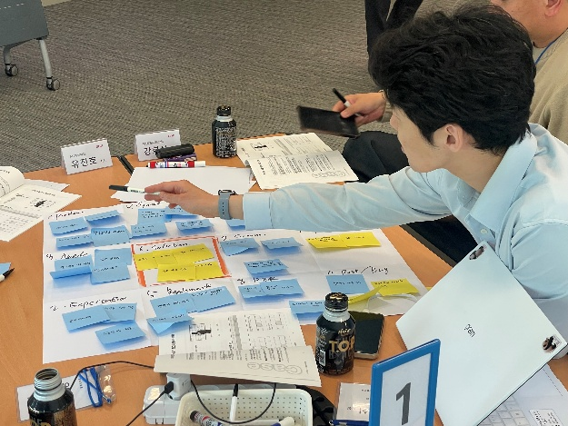
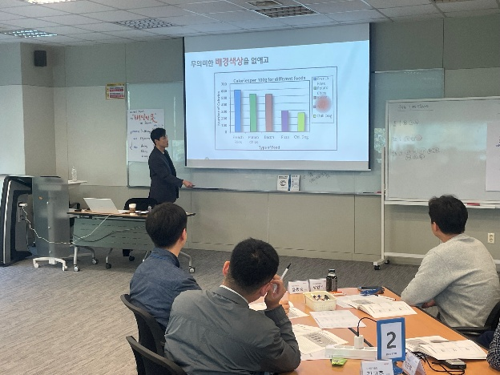
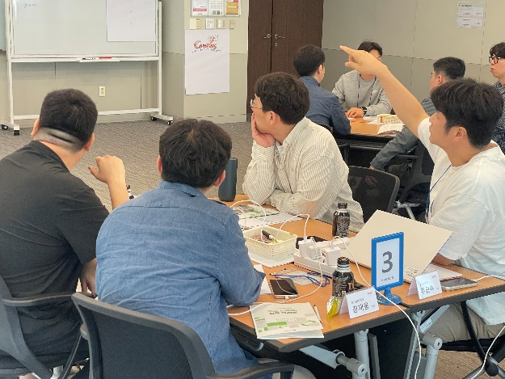
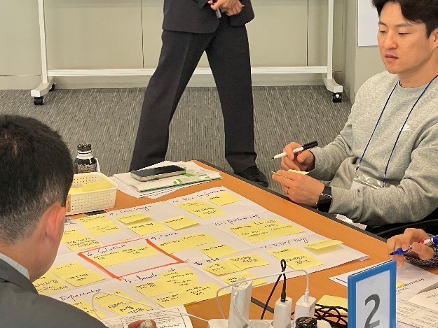
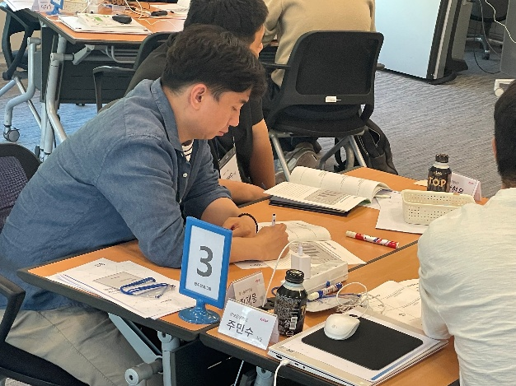
[참고] 교육 스케치(1/3)
강의 시작
그룹별 활동 & 토의
[아이스브레이킹 ①_Top10 브랜드 선정]
[M2. Consititution ①_캔버스 작성]
[M3.Visualization ①_실습]
[아이스브레이킹 ②_Top10 브랜드 선정]
[M2. Consititution ②_캔버스 작성]
[M3.Visualization ②_실습]

Slide 14
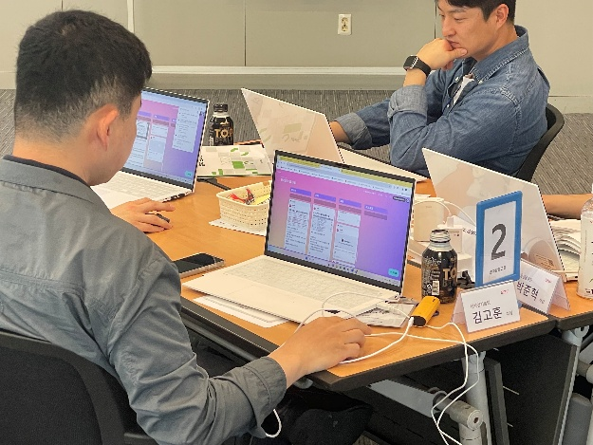
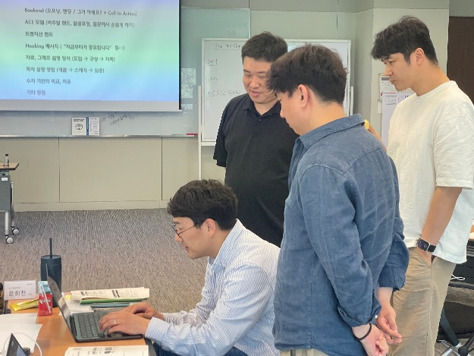
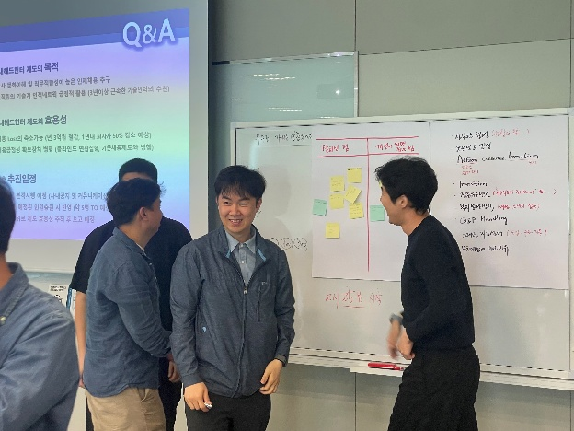
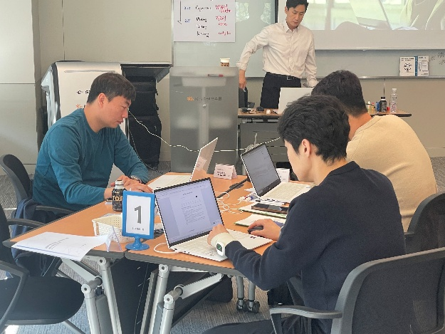
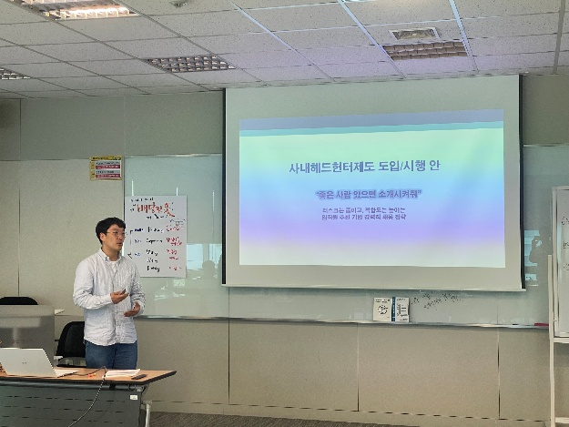
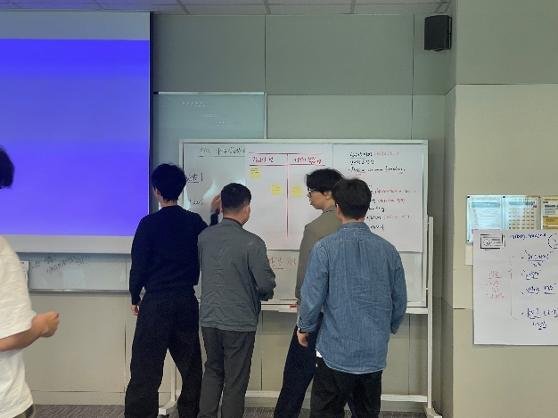
[참고] 교육 스케치(2/3)
그룹별 활동 & 토의
[M4.Performance ①_AI활용 기획서 작성]
[M5.Reporting ①_발표]
[M5.Reporting ①_피어 피드백]
[M4.Performance ②_AI활용 기획서 작성]
[M5.Reporting ②_발표]
[M5.Reporting ②_피어 피드백]

Slide 15
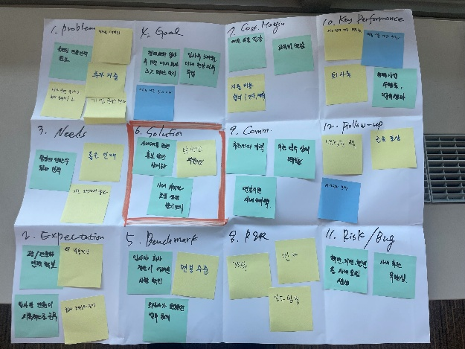
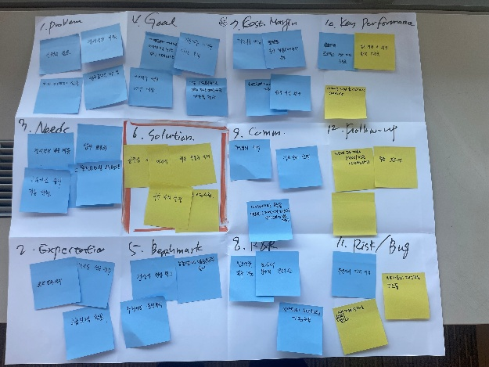
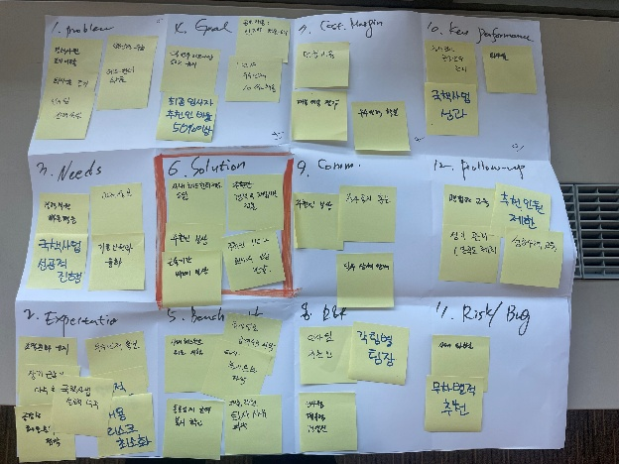
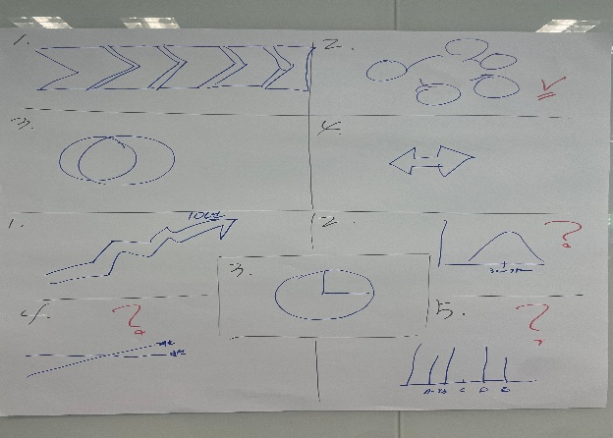
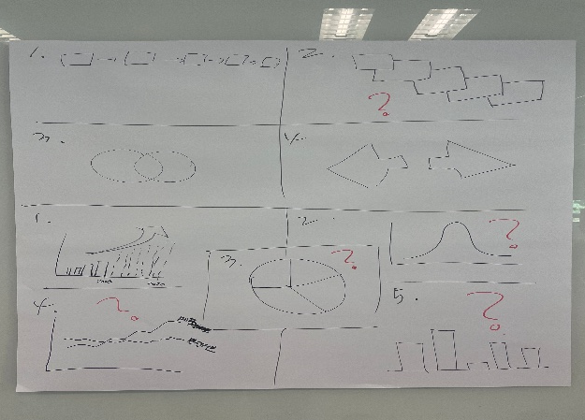
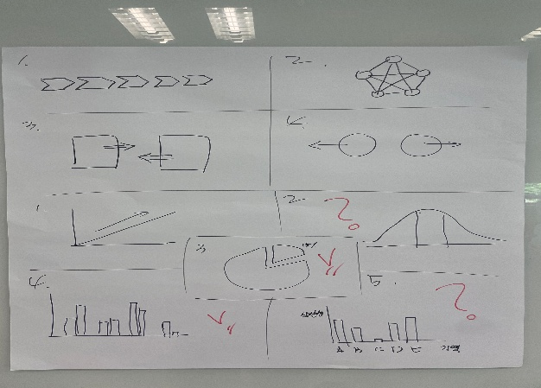
[참고] 교육 스케치(3/3)
산출물
[캔버스 ①]
[캔버스 ②]
[캔버스 ③]
[도식화 실습 ①]
[도식화 실습 ②]
[도식화 실습 ③]

Slide 16
[참고] 교육 참석자 명단
NO | 법인 | 소속 | 직급 | 직위 | 성명 | 출결
1
2
3
4
5
6
7
8
9
10
11
12
총 인원 00명 中 00명 참석 (참석률 00%)

Slide 17
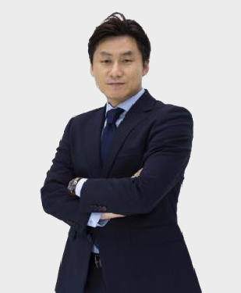
[참고] 강사 프로필
박 혁 종 강사
학력
출강업체 및 강의 경력
연세대 교육대학원 인적자원개발 전공
GS Shop, CJ오쇼핑, 현대백화점, 신세계백화점, 신세계인터네셔널, 롯데면세점, 위메프, NHN, KT, LG U+, CJ 헬로비전, CJ올리브네트웍스, SK브로드밴드, GS글로벌, 한국스마트카드, 다산네트웍스, 코오롱 베니트, 포스코ICT, 유비쿼스, 조이시티, 다음카카오, 한글과 컴퓨터, 현대오토에버, 에스원, 하나투어, 메가스터디, 비상교육, 크레듀, 휴넷, 한미글로벌, 한일네트웍스, OCI상사, 유니드, 글로비스, 초록우산 어린이재단, 앰앤서비스(SK), LG서브원, LG아워홈, 한국리서치, 로엔 엔터테인먼트, 메조미디어 외 다수
경력
Bandwagon 대표
현대자동차그룹 리더십/기본교육/채용 총괄 파트장
CJ 인재원 기본교육팀장
POSCO 글로벌리더십센터 HRD Specialist
저서 / 미디어 / On line교육 외
저서
Online 교육 Contents
Media 출연 및 언론기고
CEO를 감동시키는 프리젠테이션 (2009, 미래와 경영)
CEO를 감동시키는 문서작성의 비밀 (2010, 미래와 경영)
멱살잡고 싶은 직장선배 (2011, 미래와 경영)
문서작성의 기술 ’Compact한 문서작성, Impact한 보고기법’ (2014, 미래와 경영)
리더는 업무지시가 반이다 (2016, 시대인)
직장에서 주목받는 프레젠테이션 능력자 (2016, 시대인)
시키지 마라, 하게 하라 (2017, 시대인)
부장님은 내 기획서가 쓰레기라고 말했지 (2019, 행복한북클럽) *대만출판예정
석세스TV 명사특강 ‘문서작성’
Mega HRD ‘프리젠테이션, 비주얼로 승부하자’
삼일회계법인 ‘컨설턴트 양성과정’ _ 프리젠테이션, 문서작성
휴넷 (Hunet) ‘컴팩트한 문서작성, 퍼펙트한 보고기법(2014년 산업인력공단 우수컨텐츠 선정)’
YTN ‘취업 프리젠테이션’전문가 인터뷰 출연
EBS ‘일과 사람들’ 中 산업교육 전문가 편 출연, TBS ‘리더십 전문가와의 대화’ 인터뷰 출연
COSMOPOLITAN ‘커리어 코치’부문 직장내 처세 및 셀프리더십 기고
시니어 조선 ‘프리젠테이션 성공 노하우’ 부문 기고 外
강의분야
기업핵심가치/이념체계 수립, 교육과정개발, 강의/Facilitating
역량모델링, 교육체계수립, HRD부문 컨설팅, 강사양성
채용프로세스 및 면접도구 설계
Certification
(美) DDI’s Certificated Facilitator (IMX, Targeted Selection Public Trainer)
(美) Korn/Ferry International‘s Leadership Architect Certificated (대한민국 1호 자격취득)
(美) Korn/Ferry international’s Interview Architect Certificated (대한민국 1호 자격취득)
Situational Self Leadership 강사자격 (Ken Blanchard Company)
Stakeholder Centered Coaching (by Marshall Goldsmith) 인증코치 (Global 500 Members)
2014년 ASTD 리더십 Session Speaker 선정

Slide 18
[참고] 설문 문항
No. | 구분 |  | 설문문항 | 응답 방식
1 | 과정 만족도 | 전반 만족도 | 본 과정에 대해 전반적으로 만족한다. | 객관식 (5점 척도)
2 |  | 동료 추천도 | 본 과정을 다른 구성원에게 추천하고 싶다.
3 |  | 기대 충족도 | 본 과정은 나의 요구/기대 수준을 충족시켰다.
4 |  | 학습 목표 달성도 | 본 과정은 학습 내용을 이해하고 실천하는데 필요한 부분이 적절히 전달되었다.
5 |  | 현업 적용도 | 교육 내용이 나의 업무 수행에 도움이 될 것이다.
6 |  | 모듈별 만족도 | 본 과정의 학습 내용 중 업무 수행에 도움이 된 내용은 무엇인가? (신임대리 역할 정립/업무구조화&흐름설계/협업·조정 역량 실전) | 객관식 (선택형)
7 | 운영 만족도 | 운영자 만족도 | 운영자의 과정 진행은 만족스러웠다. | 객관식 (5점 척도)
8 |  | 시설 만족도 | 강의장 및 연수원 환경은 만족스러웠다.
9 |  | 식사 만족도 | 연수원에서 제공되는 식사는 만족스러웠다.
10 | 강사 만족도 | 강의내용 만족도 | 강사의 전반적인 강의내용 및 준비는 만족스러웠다.
11 |  | 강의방식 만족도 | 강사의 강의 스킬 및 교육방법은 만족스러웠다.
12 | 종합적 의견 |  | 본 과정에서 긍정적으로 느낀 점(내용/강사/운영 등)은 무엇입니까? | 주관식
13 |  |  | 본 과정에서 새롭게 알게 된 내용은 무엇입니까?
14 |  |  | 기타 개선점이나 제안하고 싶은 사항은 무엇입니까?

Slide 19

© 2026. CLiCK consulting all rights reserved.
No part of this publication may be reproduced, stored in a retrieval system, or transmitted in any form or by any means- electronic, mechanical, photocopying, recording, or otherwise- without the permission of CLiCK consulting this document provides an outline of a presentation and is incomplete without the accompanying oral commentary and discussion.
Notes:
19

